Slide 1


AGENCIAS DE VIAJES
Y
GESTIÓN DE EVENTOS
(Modalidad virtual)
Curso 2026-27

Slide 2
PERFIL DEL ALUMNADO DEL CICLO FORMATIVO
Características
Idiomas: el dominio de varios idiomas es fundamental en la industria del turismo, donde la comunicación efectiva con clientes de diferentes partes del mundo es esencial.
Inquietud por aprender: tener una mentalidad abierta hacia la adquisición de nuevos conocimientos y habilidades, ya sea en áreas específicas de la industria del turismo como en temas más generales relacionados con la gestión, la cultura y la sostenibilidad.
Atención al cliente: habilidades como empatía, paciencia y capacidad para resolver problemas a fin de ofrecer un servicio excepcional, anticipando las necesidades de los clientes y proporcionando soluciones efectivas para garantizar una experiencia positiva.
Proactividad: iniciativa para identificar y abordar oportunidades, resolver problemas y mejorar los procesos en su entorno académico y laboral.
Creatividad: capacidad para generar ideas innovadoras y desarrollar propuestas originales, especialmente en roles relacionados con el diseño de experiencias turísticas o la planificación de eventos.
Cultura general: requieren de una sólida comprensión de la geografía mundial, la historia y la cultura de diversos destinos turísticos. Además, estar al tanto de las tendencias actuales y los eventos relevantes en la industria del turismo les proporcionaría una base sólida para sus estudios y futuras carreras.
Hábitos de estudio: ciertos módulos requieren carga teórica que implica la adquisición de hábitos de estudio para garantizar su superación.

Slide 3
Salidas profesionales y formativas
Algunas salidas profesionales:
Subdirector / subdirectora de agencias de viajes.
Departamento de reservas de Turoperadores.
Centrales de reservas turísticas.
Coordinador / coordinadora de eventos.
Técnica / técnico de empresa de consultoría turística.
Asistente en medios de transporte terrestre, aéreo o marítimo.
Encargada / encargado de facturación en terminales de transporte.
Asistente en ferias, congresos y convenciones.
Seguir estudiando:
Otro CFGS con la posibilidad de convalidar módulos profesionales, Grados universitarios (Turismo, Historia, Lenguas Modernas, Estudios Ingleses, Geografía y Ordenación del Territorio…) o incorporación al mercado laboral.

Slide 4
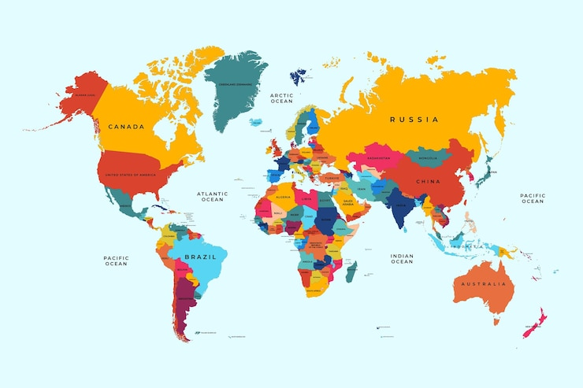
¿Por qué elegir esta familia profesional?
España el 2º país más visitado del mundo
Alta inversión
en el sector
PIB
Empleo
En 2025 llegaron a España más de 90 millones de turistas.
Un gasto turístico de más de 100.000 millones de euros.
Supone un 12,8% del PBI en España
Más de 2,5 millones de trabajadores en España.

Slide 5
90% de empleabilidad
del alumnado al finalizar estudios
¿Cómo es la empleabilidad del alumnado al finalizar su formación?

Slide 6
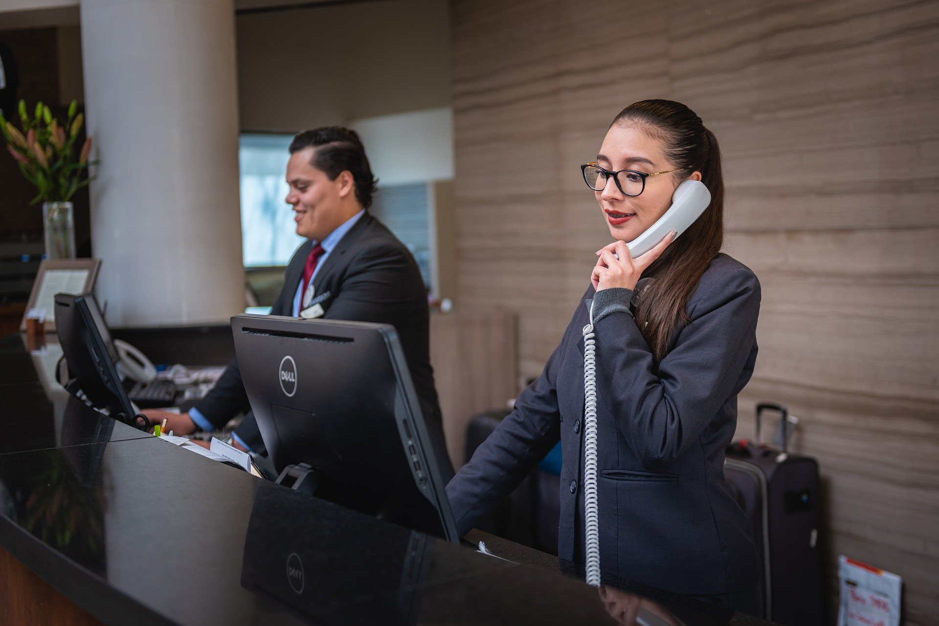
Plan de estudios
Destinos turísticos
Estructura del mercado turístico
Marketing turístico
Recursos turísticos
Protocolo y relaciones públicas
Inglés profesional
Segunda lengua extranjera (Francés)
Itinerario personal para la empleabilidad I
Agencias de viajes y gestión de eventos
1º curso
Ampliación de lengua extranjera profesional (Inglés)
Ampliación de segunda lengua extranjera profesional (Francés)
Dirección de entidades de intermediación turística
Gestión de productos turísticos
Venta de servicios turísticos
Itinerario personal para la empleabilidad II
Digitalización aplicada a los sectores productivos
Sostenibilidad aplicada al sistema productivo
Además Fase de Formación en Empresa (500 horas) y PROYECTO-
2º curso

Slide 7
CARACTERÍSTICAS DE LA MODALIDAD VIRTUAL
Modelo abierto y flexible
Sin asistencia obligatoria
Metodología online
Exámenes finales presenciales
Prácticas en empresas líderes en el sector
Inserción laboral

Slide 8
ORGANIZACIÓN DEL CICLO FORMATIVO
01.
El ciclo formativo tiene 16 módulos profesionales y el último año de estudios se realiza una Fase de Formación en Empresa de carácter presencial (FFE) y un Proyecto.
02.
Aunque el alumno puede elegir los módulos a cursar se recomienda empezar por los de primero. Además, para elegir los módulos es imprescindible seguir el orden del documento: “Requisitos acceso FFE virtual”.
03.
Se necesitan unas 3 horas semanales de dedicación al estudio de cada módulo profesional.
04.
Cada alumno decide su ritmo de estudio y tiene hasta seis cursos académicos consecutivos para finalizar el ciclo
05.
Los módulos cursados en otros ciclos formativos pueden ser convalidados

Slide 9
Fase de Formación en Empresa (FFE)
Acuerdos con las principales empresas del sector tanto en la Comunidad de Madrid, como en el ámbito nacional e internacional.
  Agencias de Viajes El Corte Inglés, Halcón Viajes, Nautalia, Barceló, Pangea, Destinia…
  Turoperadores: Tourmundial, Catai, Special Tours, Travelplán, Club de Vacaciones…..
  La coordinación de la FFE se realiza a través del tutor, quién también coordina el proyecto final del CF.
  La FFE no es remunerada.
  Desde enero de 2024 la Consejería de Educación da de alta al alumnado en la Seguridad Social el tiempo que están haciendo las prácticas.
  Duración: 500 horas

Slide 10
ASPECTOS PRÁCTICOS
01.
El pago de las enseñanzas se realiza por módulos profesionales
02.
Precio: 60€ por módulo. 120€ por módulo repetido
03.
Seguro escolar: 1,12€, solo menores de 28 años.
04.
Proceso de admisión a principios de septiembre
05.
Matriculación de admitidos en septiembre en la secretaría de la Escuela.
06.
Dudas: distancia.ies.hosteleria..madrid@educa.madrid.org

Slide 11
ORGANIZACIÓN DE LAS TUTORÍAS
Tutorías on line
Horas en las que el profesor está conectado a la plataforma para resolver dudas. El alumno puede formular sus consultas en cualquier momento y el profesor contestará durante las horas de tutorías on line.
Tutorías presenciales colectivas
Son voluntarias, a principio de curso se establece un calendario de tutorías.
Tutorías presenciales individuales:
Previa cita con el profesor si no fueran suficientes las anteriores.
Durante el curso, en el aula virtual de TUTORÍA, se informa de toda la organización, novedades y aspectos prácticos.

Slide 12
Características de las tutorías presenciales
Son colectivas
Son presenciales
Son voluntarias
Son de carácter práctico, para resolver ejercicios y dudas.

Slide 13
EVALUACIÓN
Dos convocatorias en cada curso: ordinaria y extraordinaria
Los exámenes son presenciales, en mayo y junio
No hay exámenes parciales
El calendario de exámenes se establece a principio de curso

Slide 14
CONVOCATORIAS
Número máximo de convocatorias: 4 por cada módulo profesional
Una vez agotadas las convocatorias existe la posibilidad de aprobar los módulos mediante las pruebas libres convocadas por la Comunidad de Madrid.
El módulo profesional de FFE solo tiene dos convocatorias. El módulo de proyecto da derecho a 4 convocatorias.

Slide 15
Antes de matricularte...................
Se puede permanecer matriculado 6 cursos académicos consecutivos
La asistencia a los exámenes es obligatoria, se facilita justificante para presentar en el trabajo en caso necesario
Si se repite un módulo, el precio de la nueva matrícula es el doble
Prácticas en empresas líderes en el sector de carácter presencial y obligatorio
Toda la información facilitada está sujeta a modificaciones por cambios en la normativa legal vigente

Slide 16


Consulta con más detalle nuestra oferta formativa en nuestra página web: eshtm.es
Visítanos en internet
Y no te pierdas las novedades y noticias en nuestras RRSS
@ESHTMadrid
Escanea el código con tu móvil para acceder a nuestra página web.
@ESHTMadrid
@ESHTMadrid

